Slide 1
§7 高斯光束
实际上应用的定向电磁波除了要求它具有大致确定的传播方向外，一般还要求它在空间中形成比较狭窄的射束，即场强在空间中的分布具有有限的宽度。特别是在近年发展激光技术中，从激光器发射出来的光束一般是很狭窄的光束。
平面电磁波是具有确定传播方向，但却广延于全空间中的波动。
研究这种有限宽度的波束在自由空间中传播的特点对于激光技术和定向电磁波传播问题都具有重要意义。本节我们从电磁场基本方程研究波束传播的特性。

Slide 2
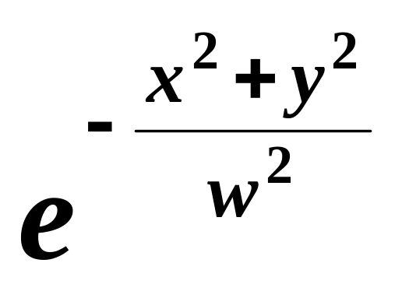
1．亥姆霍兹方程的波束解
波束场强在横截面上的分布形式是由具体激发条件确定的。现在我们研究一种比较简单和常见的形式。这种波束能量分布具有轴对称性，在中部场强最大，靠近边缘处强度迅速减弱。设波束对称轴为z轴，在横截面上具有这种分布性质的最简单的函数是高斯函数

Slide 3
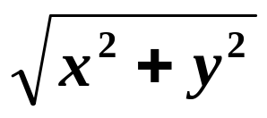
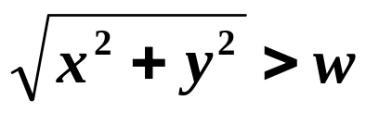
是到波束中心轴（z轴）的距离
高斯函数的值迅速下降
因此，参数w表示束的宽度。
由于波动的特点，波束在传播过程中一般不能保持截面不变，因而波束宽度一般是z的函数。当波束变宽时，场强也相应减弱，因此波幅也一般为z的函数。以u(x,y,z)代表电磁场的任一直角分量，考虑到上述这些特点，我们设u具有如下形式：

Slide 4
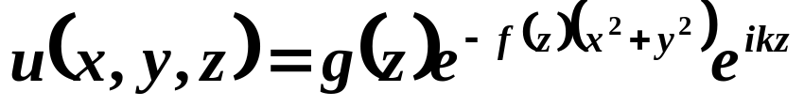
上式各因子的意义如下：
e^{ikz}代表沿z方向的传播因子
如果电磁波具有确定的沿z轴方向的波矢量k，这因子就是唯一的依赖于z的因子。具有确定波矢量的电磁波是广延于全空间的平面波，因此任何有限宽度的射束都不能具有确定的波矢量。因此，射束只能有大致确定的传播方向，而因子e^{ikz}表示依赖于z的主要因子。

Slide 5
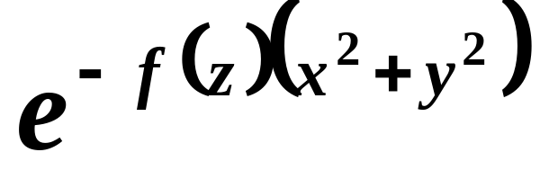
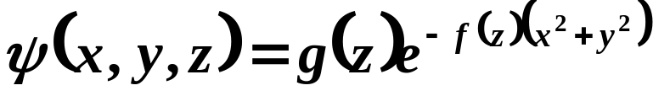
剩下的因子中，还含有对z缓变的函数g(z)和f(z)因子
是限制束的空间宽度的因子，由于射束不能有完全确定的波矢量，因此束的宽度应为z的缓变函数。因子g(z)主要表示波的振幅，同时也含有传播因子中与纯平面波因子e^{ikz}偏离的部分。令尝试解
ψ(x,y,z)是z的缓变函数。所谓缓变是相对于e^{ikz}而言的。因子e^{ikz}当z≤λ时已有显著变化，我们假设ψ(x,y,z),当z~λ时变化很小，因此在它对z的展开式中可以忽略高次项 。

Slide 6
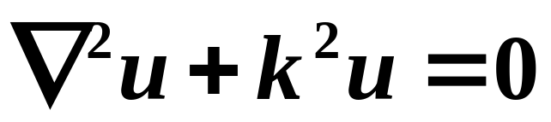
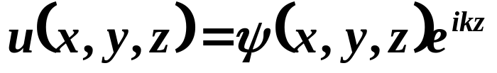
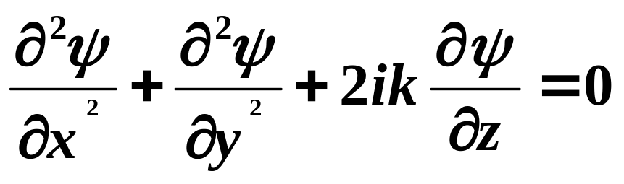
电磁场的任一直角分量u(x,y)满足亥姆霍兹方程
把
代人，忽略∂²ψ/∂z²项，得

Slide 7
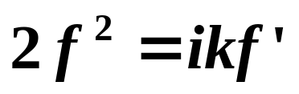
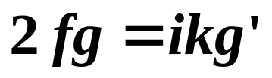
用尝试解
导数
导数
上式应对任意x，y成立，因此两方括号内的量应等于零。由此得f(z)和g(z)满足的方程

Slide 8
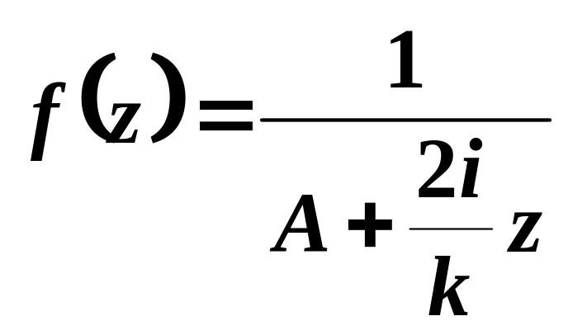
若这两方程有解，就表示我们所设的尝试解是一个正确的解。这解与横截面坐标x，y有关的部分完全含于高斯函数中，其他因子仅为z的函数。
A为积分常数

Slide 9
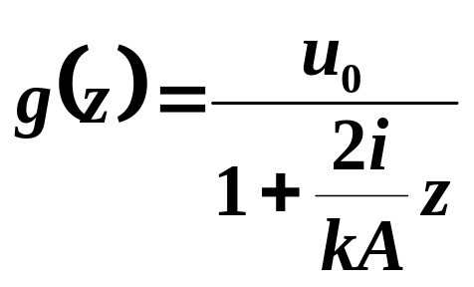
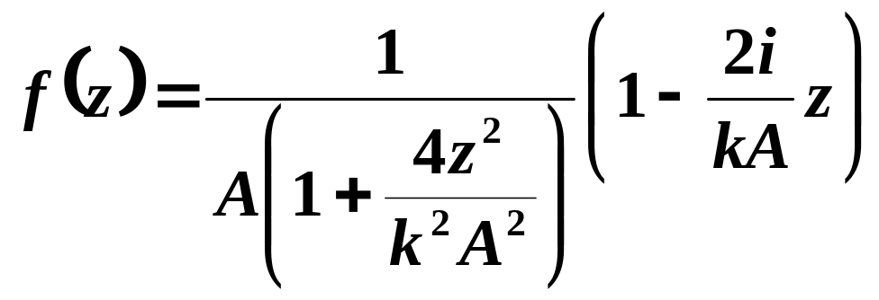
u₀为另一积分常数
A一般是复数。A的虚数部分可以用一项(2i/k)z₀抵消，即我们总可以选z轴的原点，使A为实数。取A为实数，可以把f(z)写为

Slide 10
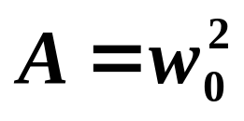
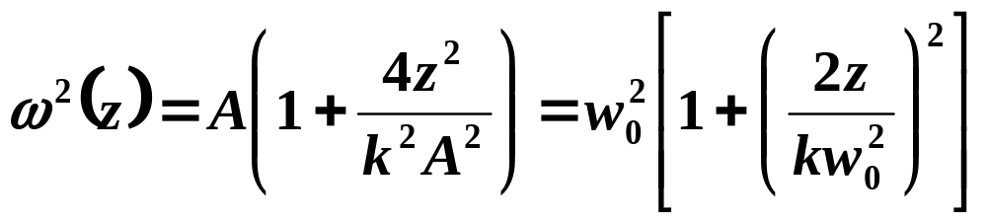
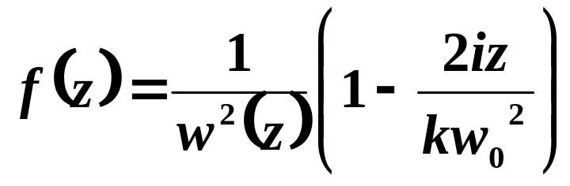
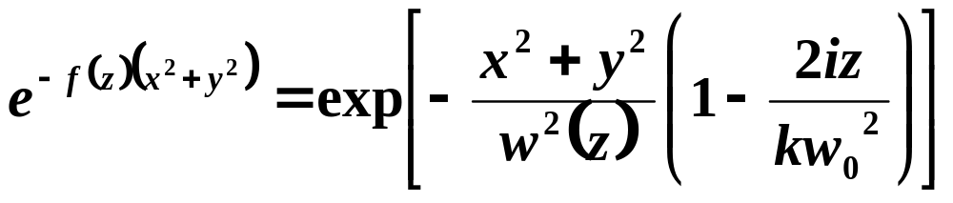
令
则f(z)可写为
高斯函数为

Slide 11
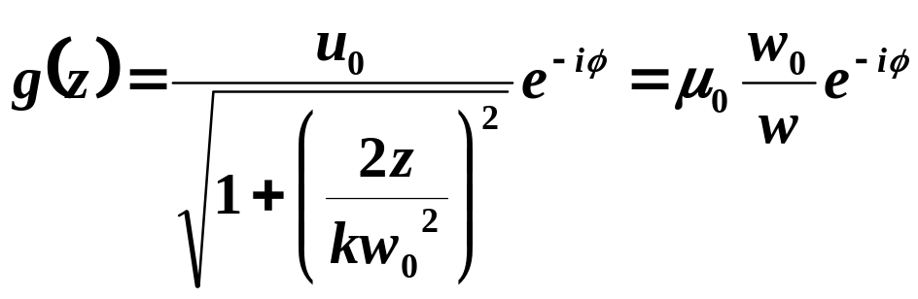
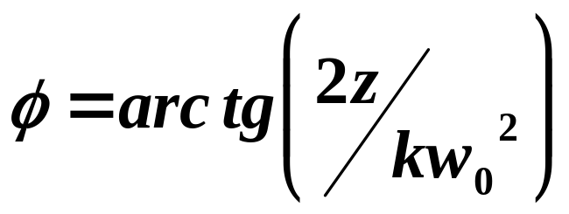
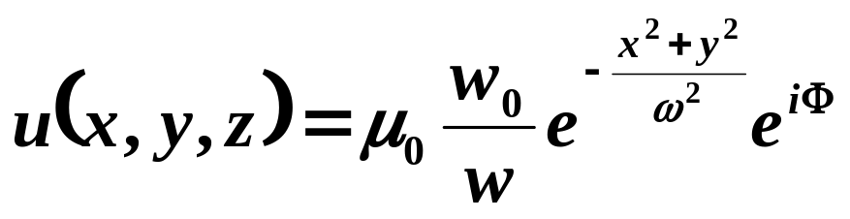
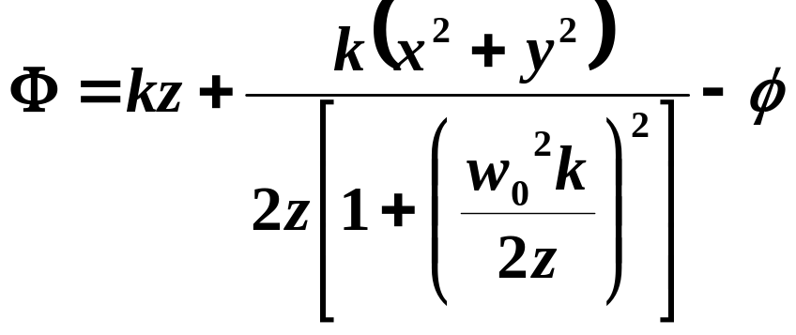
函数g(z)的表示式可写为
光束场强函数

Slide 12

2. 高斯光束的传播特性
现在讨论解的意义
式中因子e^{iΦ}是相因子
其余的因子表示各点处的波幅 .
因子
是限制波束宽度的因子 .
波束宽度由函数w(z)代表。在z＝0点波束具有最小宽度，该处称为光束腰部（束腰）。离腰部愈远处波束的宽度愈大 。

Slide 13
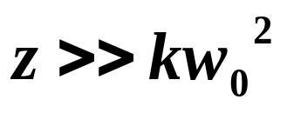
因子u₀w₀/w 是在z轴上波的振幅。 u₀是波束腰部的振幅。因子w₀/w 表示当波束变宽后振幅相应减弱 .
波的相位为Φ，波阵面是等相位的曲面，由方程Φ=常数确定。当z=0时Φ= 0，因此z=0平面是一个波阵面。即在光束腰部处，波阵面是与z轴垂直的平面。
距腰部远处，当
φ→π/2

Slide 14
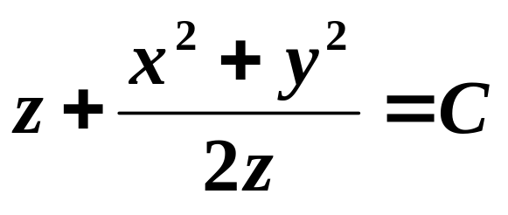
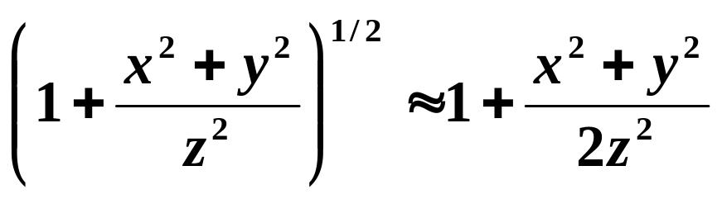
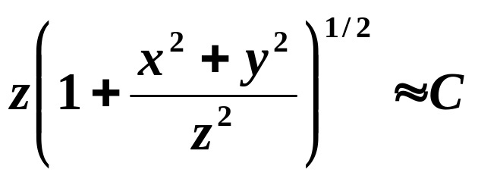
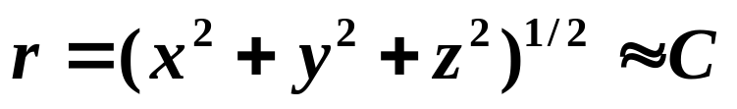
因此在讨论远处等相面时可略去φ 项。远处等相面方程为
由于当 z²>>x²＋y²时，
等相面方程可写为
或

Slide 15
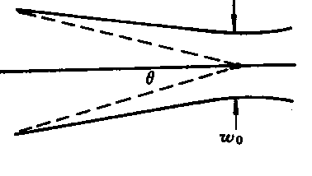
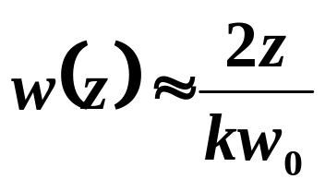
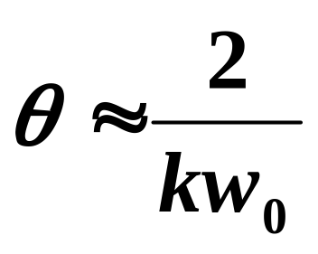
因此，在远处波阵面变为以腰部中点为球心的球面。波阵面从腰部的平面逐渐过渡到远处的球面形状。
在远处(z >>kw₀²)
波束的发散角由tgθ=w/z确定

Slide 16
注意当w₀愈小时，发散角愈大。因此如果要求有良好的聚焦(w₀) ,则发散角必须足够大; 如果要求有良好的定向(θ小)，则宽度w₀不能太小。例如当w₀=1000λ时，发散角θ =10 ⁻³/π弧度。偏离轴向的波矢横向分量为Δk⊥≈kθ。
Δk⊥⋅w=Ο(1)，表示波的空间分布宽度与波失横向宽度之间的关系，是波动现象的一个普遍关系。只有无限宽度的平面波才具有完全确定的波矢，任何有限宽度的射束都没有完全确定的波矢 .

Slide 17
以上我们分析了一种最简单的波模。射束还可以有其他波模。有些波模的径向分布不是简单高斯函数，另一些波模不具有轴对称性。这些波模的特点都是在横截面上含有一些波节（场强为零之点），因而在横截面上光强显示出明暗相间的图样。正如在波导中的一般波动中波模的叠加一样，一般射束也可以分解为各种波模的叠加。具体情况系下产生的射束的形状由激发条件决定。

